Slide 1
Custom Loss(Relearning)
LSTM
(Predict the action status of two vents)
LSTM
(Predict Internal Temperature)
Input
Output
Output
update

Slide 2
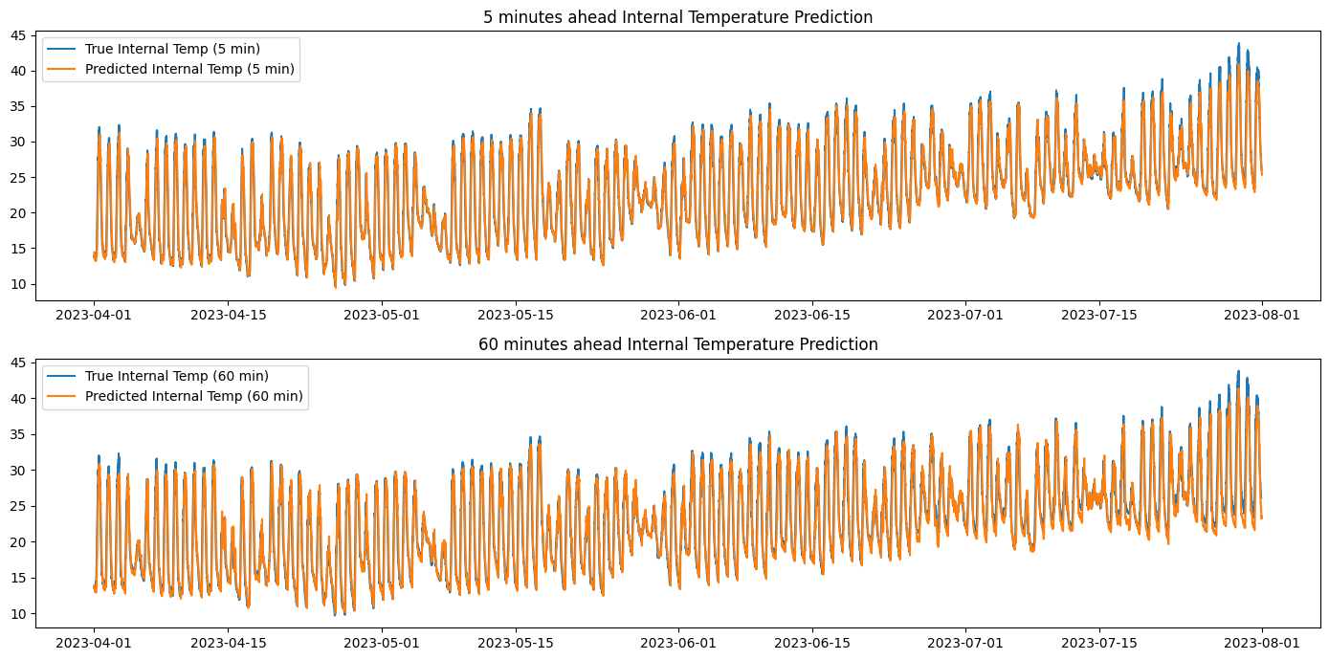
온도(℃)
실제값
예측값
5분 후 예측
온도(℃)
시간(년-월-일)
실제값
예측값
60분 후 예측
시간(년-월-일)

Slide 3
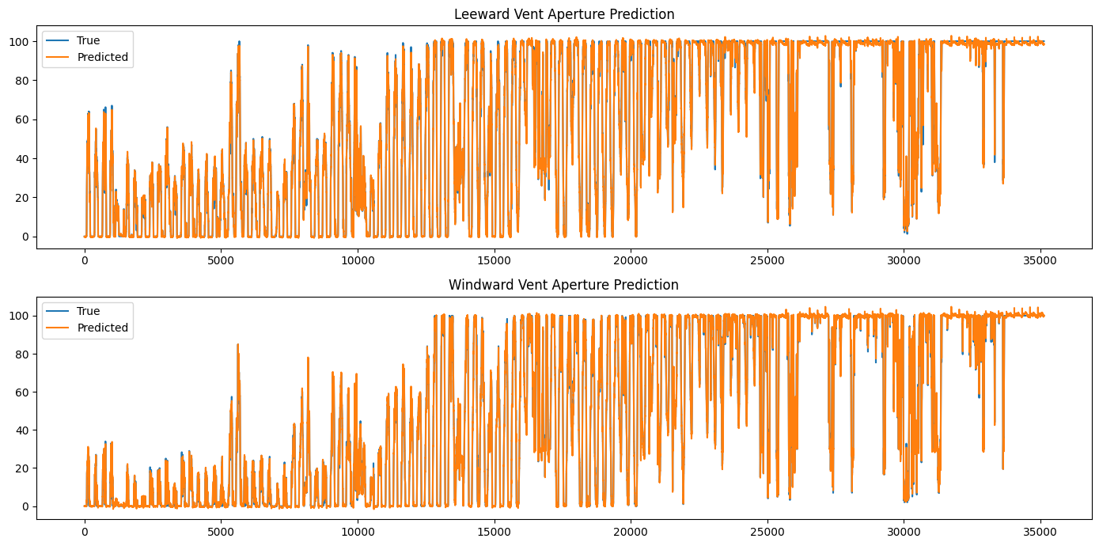
개폐도(%)
풍하측 천창 개폐도
실제값
예측값
개폐도(%)
풍상측 천창 개폐도
시간(년-월-일)
실제값
예측값
시간(년-월-일)

Slide 4
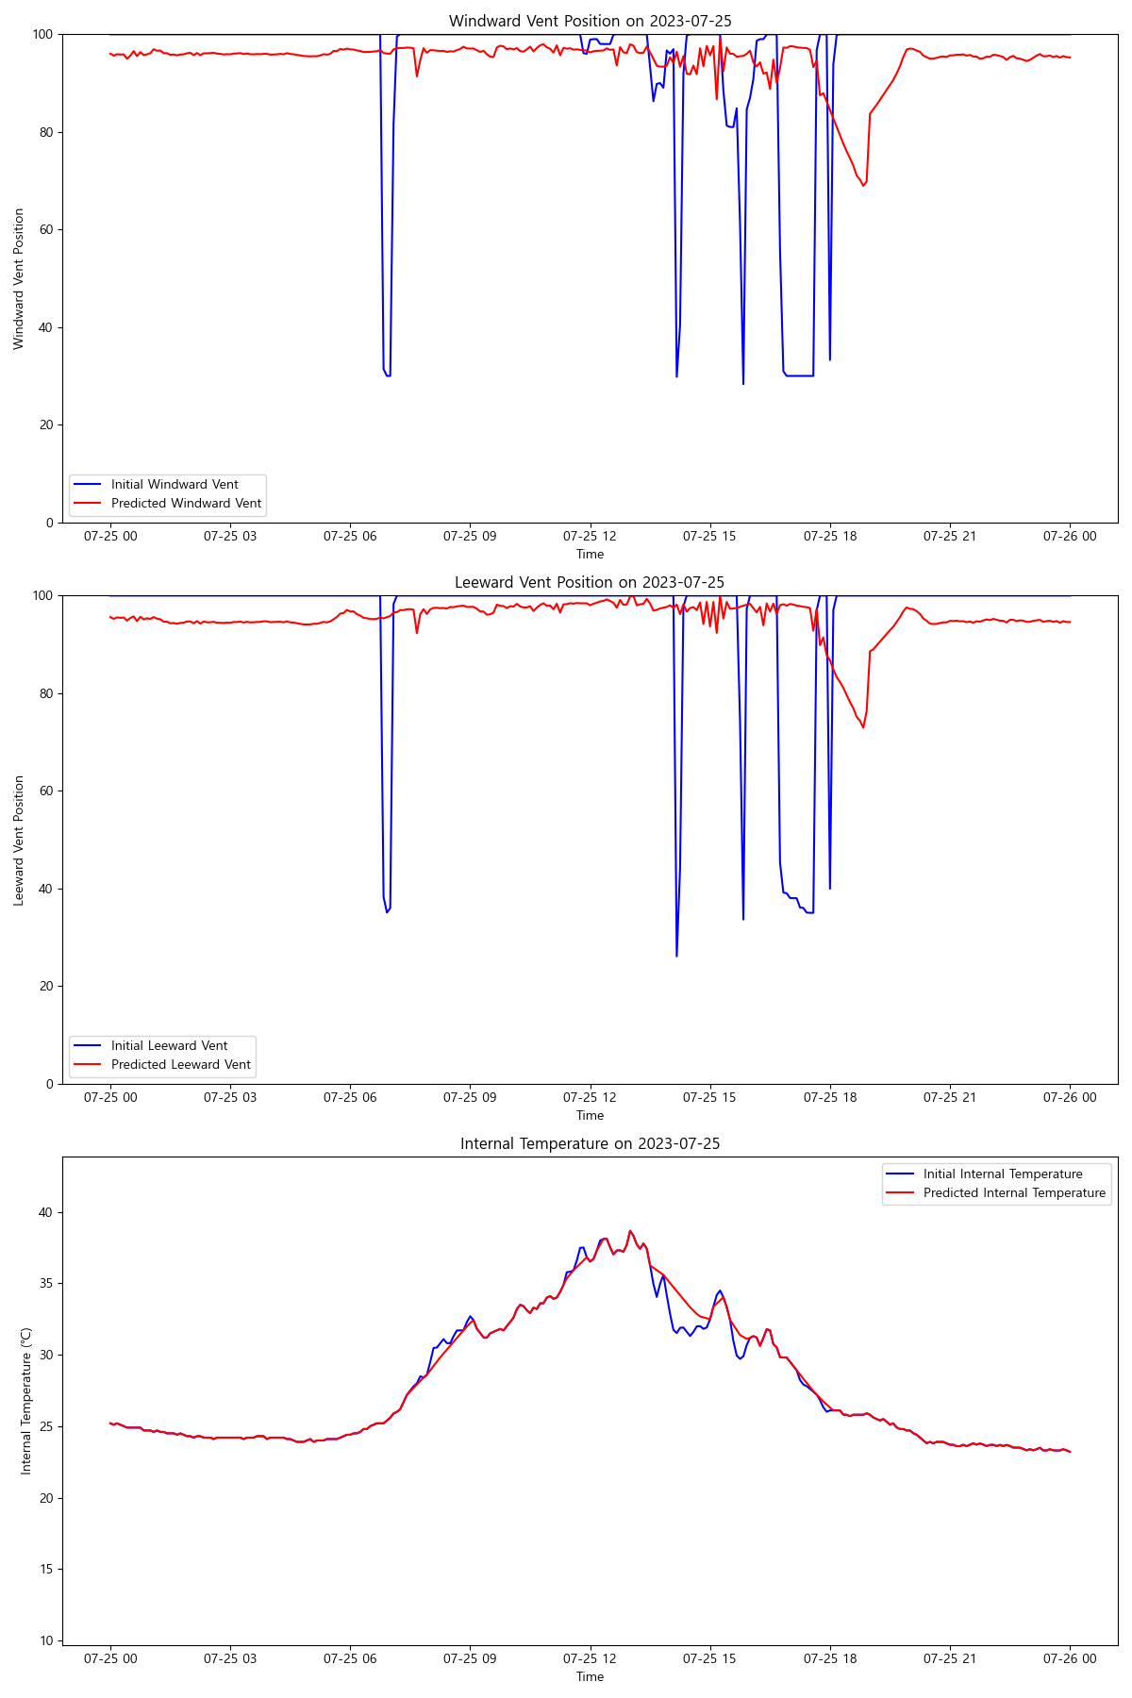
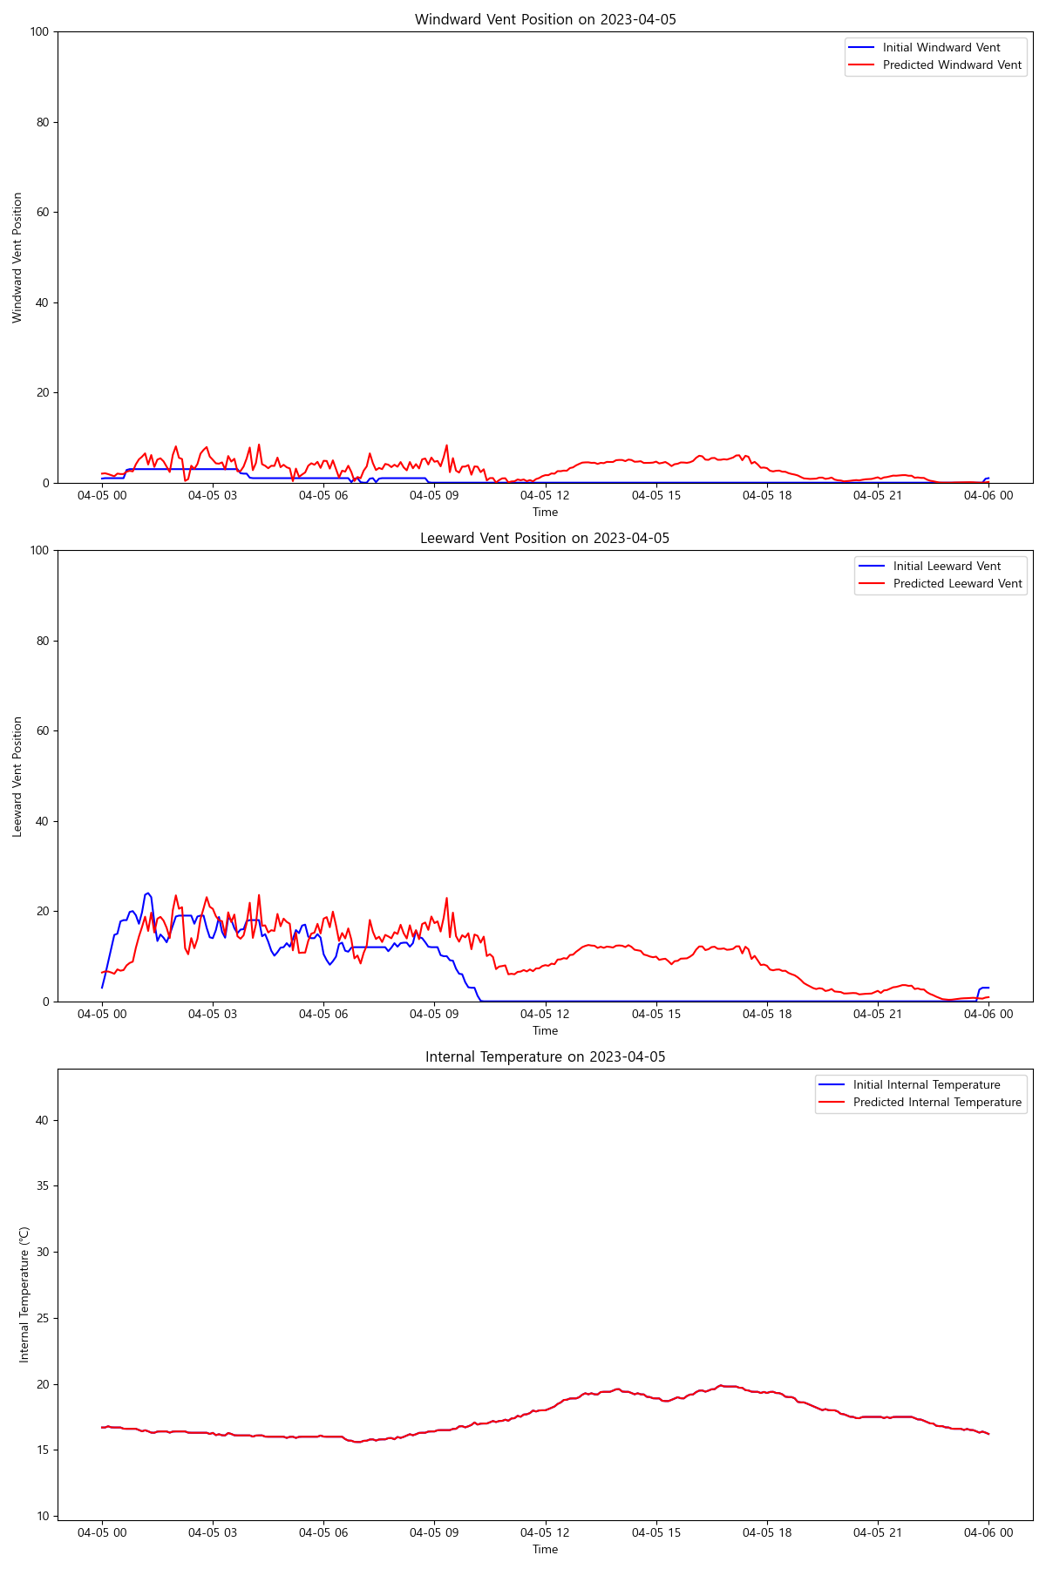
풍상측 개폐도(%)
2023년 7월 25일
풍상측 개폐도(%)
2023년 4월 5일
최적화 전
최적화 후
최적화 전
최적화 후
풍하측 개폐도(%)
시간(월-일-시)
풍하측 개폐도(%)
시간(월-일-시)
최적화 전
최적화 후
최적화 전
최적화 후
내부 온도(℃)
시간(월-일-시)
내부 온도(℃)
시간(월-일-시)
최적화 전
최적화 후
최적화 전
최적화 후
시간(월-일-시)
시간(월-일-시)

